Slide 1
第一章 有理数
授课人：杨慧

Slide 2
1.1
正数和负数
目录
1.2
有理数
1.3
有理数的加减法
1.4
有理数的乘除法
1.5
有理数的乘方

Slide 3
1.1 正数和负数

Slide 4
复习回顾
Q：
你能说出我们在小学都学过哪些数，并举例说明。
自然数（0、1、2、3）、 分数（1/3、2/5） 小数（0.5、2.7)、 整数 （1、2、3）、百分数（1.5%、20%）
A：
那你知道这些数究竟是怎么来的吗？
Q：

Slide 5
复习回顾
“自然数”
“0”
“分数与小数”

Slide 6
找出文中存在相反意义的情况
探索新知
小聪的周记
寒假里，我们一家人要到北京去玩，我可高兴极了。我首先关注了北京的天气预报：温度零下2℃到零上2℃，北京真冷啊。我要多带点衣服。然后我到银行去取钱，爸爸昨天存入1000元，我支出了600元，用于购买火车票和旅途零用。
上了火车真兴奋，不知不觉就到了南宁站，我旁边的3位旅客下了车，同时又有2位旅客上了车。
“北京欢迎您……”，我终于到达了北京！放眼望去，北京真美啊！爸爸向我介绍：从住处向东走300米有一个大型购物商场，从住处往西走1000米有一个森林公园。我盼望着爸爸带我到这些地方尽情游玩！

Slide 7
探索新知
零下2℃，零上2℃
存入1000元，支出600元
3位旅客下车，2位旅客上车
向东走300米，向西走1000米
具有相反意义的情况
零上2℃ 可以记做2℃，
零下2℃ 也可以记做2℃吗？
数不够用了！

Slide 8
具有相反意义的量
探索新知
“加”的反义词是“减”
用“加号（+）”来表示正（大于0）的量，称作“正号”
用“减号（-）”来表示负（小于0）的量，称作“负号”
“正”的反义词是“负”
用“正号（+）”和“负号（-）”来表示
具有相反意义的量
零上2℃，记作 +2℃
零下2℃，记作 -2℃
存入1000元，记作 +1000元
支出600元，记作
-600元
2位旅客上车，记做 +2人
3位旅客下车，记作
向东走300米，记做 +300米
向西走1000米，记作
-3人
-1000m

Slide 9
合作探究
小组讨论举出生活中其他具有相反意义的量
具有相反意义的量必须满足两个条件：
①它们必须是同一属性的量；
②它们的意义相反。
上与下
前与后
左与右
高与低
东与西
南与北
超出与不足
上升与下降
增加与减少
盈利与亏损
收入与支出
……

Slide 10
练习新知
1.下列各对关系中，不具有相反意义的量的是( )
A.运进货物3吨与运出货物2吨
B.升温3°C与降温3°C
C.增加货物100吨与减少货物2000吨
D.胜3局与亏本400元
答案：D

Slide 11
探索新知
“0”的意义
温度是0℃，是不是说今天的温度是不存在的，让我们感知不到冷也感知不到热呢？
0℃表示现在的温度是零摄氏度，温度是零摄氏度并不表示没有温度，0℃是一个确定的温度，在这个温度水会结成冰。
注意：有了正负数的定义后，
0的意义不仅仅局限于不存在。

Slide 12
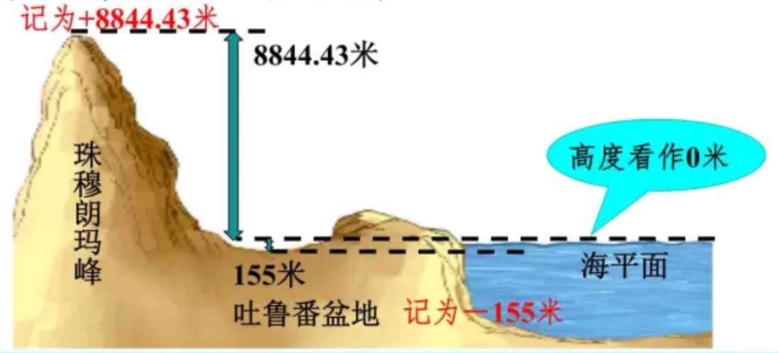
“0”的意义
探索新知
珠穆朗玛峰的海拔为8844.43m，它表示什么含义？
吐鲁番盆地的海拔为-155m，它表示什么含义
海拔0m表示什么含义？
8 844.43 m表示珠穆朗玛峰的海拔高于海平面8 844.43 m；
-155 m表示吐鲁番盆地的海拔低于海平面155 m；
0m表示高度与海平面相齐平。

Slide 13
合作探究
“0”的意义
小组讨论：“0”不只表示没有，还能表示哪些含义呢？
0是正负数的分界点.它不再简简单单地只表示没有，它具有丰富的意义，如:
1.空罐中的金币数量; 2.温度中的0°C;
3.海平面的高度; 4.标准水位;
5.原地不动; 6.收支平衡 ……
0在解决实际问题中还发挥着“基准”的作用，高于基准的量用正数表示，低于基准的量用负数表示

Slide 14
练习新知
1.下列说法，正确的是( )
A.0°C表示没有温度
B.0 表示什么也没有
C.0 是非正数
D.0 既可以看作是正数又可以看作是负数
答案：C
注意：0 既不是正数也不是负数，也就是说0是非正数也是非负数。

Slide 15
概念总结
“正数”
“0”
“负数”
0 既不是正数
也不是负数
0是正数与
负数的分界
0的意义不仅仅是表示没有
像3，1.8%，3.5 这样大于0的数叫做正数。有时为了表达明确意义也在正数面前加上正号，如“+1，+0.5，+$\frac{1}{3}$”
一般情况省略正号“+”不写。
像-1，-2，
-2.7%，-$\frac{3}{5}$这样在正数前加上符号“-”（负）的数叫负数

Slide 16
练习新知
1.读下列各数，并指出哪些是正数，哪些是负数。
-1, 2.5，+$\frac{3}{4}$，，-3.14, 120，-1.732，-$\frac{2}{7}$， -5.7%， 0
答案：-1, 2.5，+$\frac{3}{4}$，-3.14, 120，-1.732，-$\frac{2}{7}$， -5.7%， 0
注意：0 既不是正数也不是负数

Slide 17
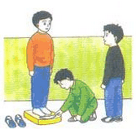
练习新知
2.一个月内,小明体重增加2kg,小华体重减少2kg.小强体重无变化,写出他们这个月的体重增长值。
答案：这个月小明体重增长值为2kg,小华体重增长值为-1kg,
小强体重增长值为0kg.
注意：增长值（率）既可以是正数也可以是负数。

Slide 18
综合巩固
1、月球表面的白天平均温度零上:126℃，记作126℃，而夜间平均温度零下150°C，记作________
2、如果水位升高3m时水位变化记作+3m，那么水位变化_____表示水位下降3m，水位不升不降时水位变化记作_____
3、填空: -1，2，-3, 4, -5,6-7，8,...，第80个数是_____ ，
第2011个数是________
4、既不是正数也不是负数的数是____
-150°C
-3m
0m
80
-2011
0

Slide 19
综合巩固
甲车向东走了50m，记作
乙车向西走了100m，记作
+50m
-100m
蔬菜店购入黄瓜20kg，记作
蔬菜店售出黄瓜10kg，记作
+20kg
-10kg

Slide 20
综合巩固
7.某年,下列国家的商品进出口总额比上年的变化情况是:
美国减少6.4%，德国增长1.3%，
法国减少2.4%，英国减少3.5%，
意大利增长0.2%，中国增长7.5%。
写出这些国家这一年商品进出口总额的增长率。
注意：增长值（率）既可以是正数也可以是负数。
答案：六个国家该年商品出口总额的增长率:美国-6.4%，德国1.3%，法国-2.4%，英国-3.5%，意大利0.2%，中国7.5%.

Slide 21
综合巩固
下列说法，正确的是( )
A.加正号的数是正数，加负号的数是负数
B.0是最小的正数
C.任意一个数既可是正数，也可是负数，也可是0
D.任意一个数，不是正数就是负数
答案：C
注意：0 既不是正数也不是负数

Slide 22
基础提升
里约奥运会勇夺冠军的中国女排的平均身高为187公分，如果以平均身高为标准，超过部分记为正数，不足部分记为负数，有5名队员分别记为+10, -5, 0, +7, -2,则她们的实际身高应是
答案：197公分、182公分、187公分、194公分、 185公分
注意：解题时一定要先弄清“基准”（某些条件下基准不一定为0），再根据“基准”还原数据。

Slide 23
课堂小结
大于0的数叫正数 在正数前面加上负号“-”的数叫做负数 0既不是正数，也不是负数,0是正数和负数的分界。
具有相反意义的量须满足两个条件： ①它们必须是同一属性的量； ②它们的意义相反。

Slide 24
感谢聆听

